Slide 1
Programma Erasmus + staff
Galway, 30 agosto – 7 settembre 2025
Mirella Distefano
Elisa Pozzobon

Slide 2
CLIL
Content and Language Integrated Learning
E’ un approccio metodologico rivolto all’apprendimento integrato di competenze linguistico-comunicative e disciplinari in lingua straniera.

Slide 3
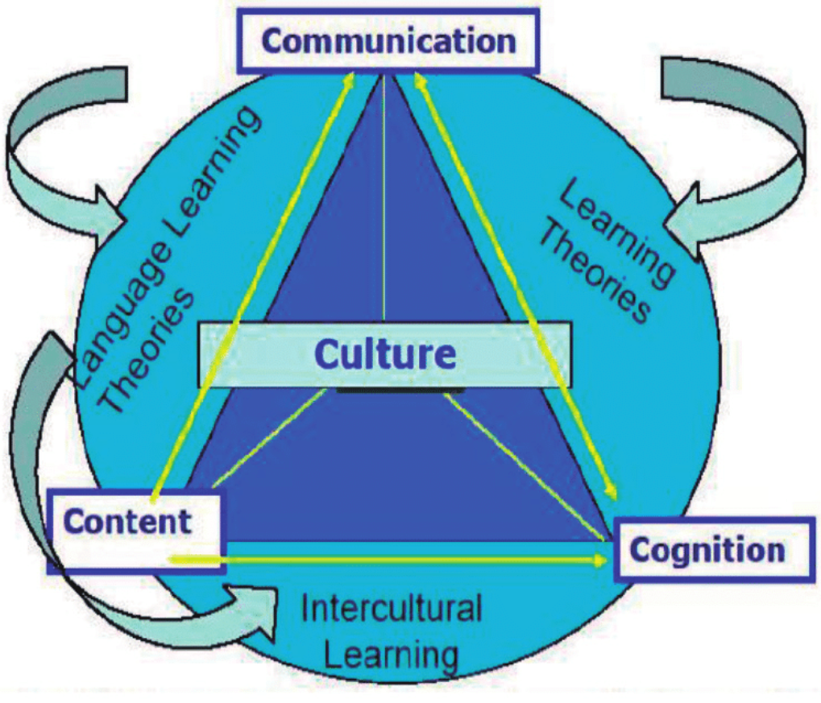
The 4 Cs

Slide 4
CLIL
Hard CLIL: Involves teaching subjects entirely in a
foreign language, focusing on subject-related objectives.
It is typically taught by subject teachers
Soft CLIL: Involves integrating language learning with
subject content, where language teachers may also
teach subject matter.
It focuses on both subject and linguistic objectives.

Slide 5
Some skills …to plan a CLIL lesson
lesson plan
ice breaking activity
personal work
work in group
sum up
one glow and one grow

Slide 6
Lesson plan
TEMPI:
Stabilire accuratamente la durata delle singole attività che si vogliono proporre, ad esempio:
INTRODURRE una lezione con
ice breaking activity - 10 minuti
o
retrieval - 5 minuti per personale ripasso della “precedente puntata” + 5 minuti per condivisione

Slide 7
Il cuore della lezione
Per motivare l’ascolto reciproco comunicare agli studenti che quanto trattato sarà utile per svolgere l’attività/prova conclusiva della lezione stessa.
Assegnare lo studio di un limitato contenuto allo studente (o piccolo gruppo e ruoli assegnati) - 10 minuti
Reciproca condivisione dei contenuti tra gruppi - 10 minuti
Verifica immediata degli apprendimenti utilizzando semplici strumenti (quiz …)

Slide 8
Some tools:
KWL Table
Acronyms
Three truths and a lie
Pushed Output theory

Slide 9
Come concludere ponendo le premesse per la lezione successiva
Coinvolgere gli studenti nella sintesi conclusiva della lezione
Metavalutazione:
Condividere ciò che personalmente si ritiene essere un punto di forza-una certezza in merito agli argomenti trattati (one glow)
Condividere ciò che si ritiene essere un aspetto da sviluppare (one grow)

Slide 10
Scaffolding
Teacher
Mother language
chunk of information
call back
link
acronyms

Slide 11
Time
TTT teacher talking time ↓
STT student talking time ↑

Slide 12
Rules and norms
Concordare alcune modalità, ruoli, tempi con la classe è preferibile perché responsabilizza e coinvolge maggiormente ognuno durante la lezione.

Slide 13
A scuola possiamo…
Condividere con i colleghi con testimonianza diretta
Proporre ai colleghi le attività sperimentate durante l’esperienza Erasmus
Utilizzare nella didattica in classe quanto appreso
Migliorare facendo esperienza (gestione tempi e tipologia attività)

Slide 14
LLL non solo CLIL
Ritenendo fondamentale LLL:
Life
Long
Learning
attraverso il CLIL possiamo migliorare ed ampliare la didattica, soprattutto proponendo la CONDIVISIONE di esperienze e la reciproca osservazione durante le attività in classe.

